Slide 1
Sekilas mengenai sistem operasi

Slide 2
pengertian
Sistem operasi adalah sekumpulan rutin perangkat lunak yang berada diantara program aplikasidan perangkat keras.
Semua perangkat lunak berjalan dibawah kendali sistem operasi, mengakses perangkat keras lewat sistem operasi, dan mengikuti aturan-aturan yang dijalankan oleh sistem operasi

Slide 3
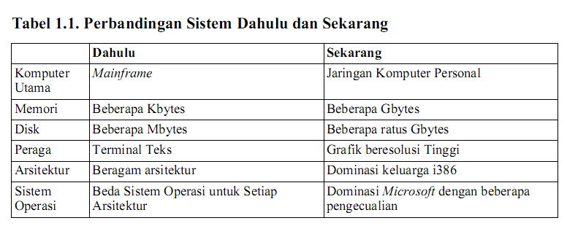
Setelah lebih dari 60 thun sejarah perkomputeran, telah terjadi pergeseran yang signifikan dari peranan sebuah sistem operasi.hal yang paling

Slide 4
Hal yang paling terlihat secara kasat mata ialah perubahan (pengecilan) fisik yang luar biasa. Penggunaan memori dan disk pun meningkat dengan tajam, terutama setelah multimedia mulai dimanfaatkan sebagai antarmuka interaksi. Saat dahulu, setiap arsitektur komputer memiliki Sistem Operasi yang tersendiri. Jika dewasa ini telah terjadi penciutan arsitektur yang luar biasa, dengan sendirinya menciutkan jumlah variasi Sistem Operasi. Hal ini ditambah dengan trend Sistem Operasi yang dapat berjalan diberbagai jenis arsitektur.

Slide 5
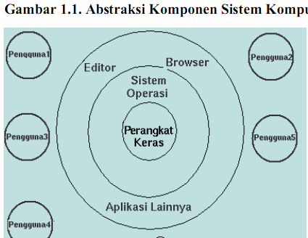

Slide 6
Sebuah sistem komputer dapat dibagi ke dalam beberapa komponen utama, seperti "para pengguna“,"perangkat keras", serta "perangkat lunak”"Para pengguna" (users) ini merupakan pihak yang memanfaatkan sistem komputer tersebut. Para
pengguna di sini bukan saja manusia, namun mungkin berbentuk program aplikasi lain, ataupun perangkat komputer lain. "Perangkat keras" (hardware) ini berbentuk benda konkret yang dapat dilihat dan disentuh. Perangkat keras ini merupakan inti dari sebuah sistem, serta penyedia sumber-daya (resources) untuk keperluan komputasi. Diantara "para pengguna" dan "perangkat keras" terdapat sebuah lapisan abstrak yang disebut dengan "perangkat lunak" (software). Secara
keseluruhan, perangkat lunak membantu para pengguna untuk memanfaatkan sumber-daya komputasi yang disediakan perangkat keras

Slide 7
Tujuan mempelajari sistem operasi
Tujuan tertinggi adalah agar dapat merancang sendiri atau memodifikasi sistem operasi yang telah ada sesuai kebutuhan khusus kita
Agar dapat menilai sistem operasi dan memilih alternatif sistem operasi yang sesuai tujuan sistem berbasis komputr yang hendak dibangun
Banyak konsep dan teknik pada sistem operasi yang dapat diterapkan pada pengembangan aplikasi-aplikasi lain

Slide 8
Sistem operasi mempunyai dua tugas utama yaitu
Pengelola seluruh sumber daya sistem komputer(sebagai resources manager)
Sistem operasi sebagai penyedia layanan(sebagai extended/virtual machine)

Slide 9
1. Sumber daya sistem komputer
Adalah semua komponen di sistem komputer yang dapat memberi manfaat. Pada dasarnya semua yang terhubung ke sistem komputer secara fisik dan terdapat pada sistem komputer adalah suber daya. Sumber daya ini terdiri dari
A. Sumber daya fisik
B. sumber daya abstrak

Slide 10
A. Sumber daya fisik
Perangkat masukan = keyboard, bar-code reader, dan sebagainya
Perangkat tuntuj(pointing devices)= mouse, joystick, light-pen, track ball, touch screen, dan sebagainya.
Perangkat penyimpan sekunder= floppy disk drive, hard drive, hard disk, tape drive, optical disk, cd ro, drive, dvd drive dan sebagainya
Perangkat penampil= layar monitor CRT, LCD,LED, dan sebagainya
Perangkat pencetak=printer, plotter, dan sebagainya
Perangkat komunikasi = modem, ethernet card, PCMCIA< dan sebagainya.
Perangkat memori = RAM, chace memory, register, dan sebagainya
Perangkat multimedia = kamera, sound card, radio, dan sebagianya
Perangkat grafis = digitizer, scanner,
Perangkat pengendali prose= snsor-sensor dan akuator-akuator

Slide 11
B. Sumber daya Abstrak
Data meliputi
- PCB (Proses control Block) untuk mencatat dan mengendalikan proses
- semaphore untuk pengendalian sinkronisasi proses-proses
- tabel segmen, tabel page, FAT untuk sistem file
- berkas(file) untuk menyimpan data
2. Program merupakan kumpulan instruksi yang dapat dijalankan pemproses.jenis program adalah
- utilitas
- aplikasi untuk mencapai tujuan komputasi

Slide 12
Sistem operasi sebagai penyedia layanan
Memprogram sumber daya di sistem komputer secara langsung melalui instruksi-intrsuksi mesin bukan pekerjaan mudah. Memerlukan banyak usaha, menjemukan, dan menjengkelkan. Agar tidak selalu memprogram ulang pengaksesan sumber daya di setiap aplikasi maka semua fasilitas atau layanan ini dikumpulkan di sistem operasi.
sistem operasi menyediakan tata cara memanfaatkan sumber daya sistem komputeragar lebih mudah dan seragam.
Tata cara pemanfaatan dilakukan dengan system call yang dpat dipanggil di program.

Slide 13
Sistem operasi sebagai extended machine berfungsi sebagai berikut:
Memberi abstraksi tingkat tinggi yang lebih sederhana dan menyembunyikan kerumitan perangkat keras. Sistem call berfungsi menghindarkan kompleksitas pemrograman dengan memberi sekumpulan instruksi yang lebih mudah dan nyaman.
Basis untuk program lain

Slide 14
Sistem operasi mempunyai tiga sasaran, antara lain
Kenyamanan adalah sistem operasi harus membuat pengguna komputer menjadi lebih nyaman
Efisien adalah sistem operasi menjadikan penggunaan sumber daya sistem komputer efisien
Mampu berevolusi adalah sistem operasi harus dibangun sehingga memungkinkan dan memudahkan pengmbangan, pengujian, dan pengajuan fungsi-fungsi yang baru tanpa menganggu layanan yang dijalankan sistem komputer

Slide 15
Layanan-layanan yang harus disediakan oleh sistem operasi
Pembuat program
SO nebyediakan fasilitas dan layanan untuk pemrogram menulis program berbentuk program utilitas
2. Eksekusi program sejumlah tugas perlu dilakukan untuk mengeksekusi program
3. Pengaksesan perangkat masukan/keluaran
4. Pengaksesan terkendali terhadap berkas
5. Pengaksesan sistem
6. Deteksi dan memberi tanggapan terhadap kesalahan
7. akunting

Slide 16
Fungsi minor sistem operasi
Mmengimplemetasi antarmuka untuk pemakai
Memungkinkan pemakaian bersama perangkat keras diantara banyak pemakai
Memungkinkan pemakai-pemakai data secara bersama
Mencegah pemakai2 saling mengganggu satu dengan lainnya
Menjadwalkan pemakaian sumber daya
Memberi fasilias masukan dan keluaran
Memulihkan kesalahan-kesalahan
Menghitung penggunaan sumber daya
Mengorganisasi data agar pengamanan dan cept diakses
Menangani komunikasi jaringan

Slide 17
Sistem komputer dalam beragam sudut pandang
Pemakai terdiri dari pemakai awam(end user) dan dan aministrator sistem. Pemakai memandang sistem komputer dari antarmuka yang disediakan aplikasi.aplikasi dikembangkan pemrogram aplikasi

Slide 18
2. Pemrogram aplikasi
Untuk mempermudah pemrogram, sekumpulan fasilitas disediakan sistem operasi . Pemrogram menggunakan fasilitas ini dalam mengembangkan aplikasi , mengelola berkas, dan mengendalikan masukan dan keluaran.bahkan para penulis kompilator dan lingkungan pengembang memberikan layanan lebih menyamankan lagi agar pemrogram aplikasi dapat membuat aplikasi yang berkualitas

Slide 19
Perancang sistem operasi
3. sistem operasi harus membuat sistem operasi yang dapat mempermudah dan menyamankan pemakai, terutama pemrogram aplikasi dalam membuat aplikasi-aplikasi, serta memberikan landasan berjalannya

